Slide 1
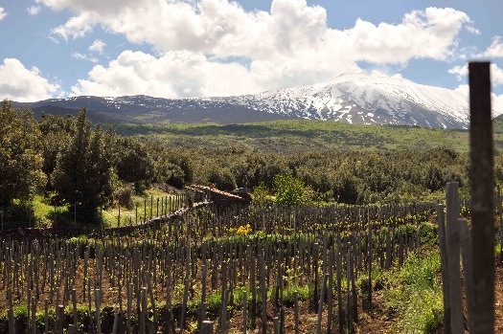
Viner odlade på vulkanisk mark
24 januari 2020 Trolle Lindgren
Notes:
Beamin kuvittaminen:
Beam:in vasen kolmioala (input) voidaan muokata esityksen luonteeseen sopivaksi. Kolmio-alassa voidaan käyttää Branding Zonen määrittelemät ehdot täyttävää kuvaa. Käytettävän kuvan tulee olla .jpg tai .png -tiedostopäätteinen ja täysikokoinen ettei se vääristy (1:1).
Kolmioalan täytteen tulee olla jokin näistä kolmesta sallitusta (BrandingZonen määrittelemänä): viivoitus, mustavalkovalokuva tai piirros. Värikuvia ei saa käyttää kolmio-alassa kuvituksena.
Jos haluat tehdä esityksesi loppuun kuvallisen Kiitos -sivun, kopioi otsikkodia ja liitä se perusasettelumallien loppuun viimeiseksi. Mikäli esityksessä käytetään kuvallista Beam:ia otsikkodiassa, myös viimeisen dian Beam:in tulee olla kuvallinen. Viimeisen dian kuvan tulee olla joko sama kuin otsikkodiassa tai sen kanssa moitteettomasti yhteensopiva.
Beam:in kolmioalan muokkaaminen:
Valitse PowerPointin yläpalkin View-menuvalikosta Master > Slide Master.
Valitse input-kolmio ja poista nykyinen kuvio (harmaa rasteri) (delete)
Poistetun kolmion alla on valkoinen objekti (autoshape), johon kuvan voi sijoittaa
Valitse rasterin takana oleva valkoinen kolmioala aktiiviseksi hiiren oikealla ja valitse Format AutoShape.
Colors and Lines -välilehdeltä Fill -kohdasta avaa Color -valikko ja valitse Fill Effects.
Picture -välilehdeltä valitse Select Picture. Hae haluamasi kuvitus työasemastasi. Merkitse haluamasi kuva aktiiviseksi ja merkitse Lock picture aspect ratio -valituksi. Hyväksy valintasi OK -painikkeella.
Kuvaa voidaan tarkastella esikatselussa, jos olet tyytyväinen, hyväksy asetukset OK -painikkeella.
Poistuaksesi Master View -tilasta, valitse yläpalkin menuvalikosta View > Normal.
Valitsemasi kuvituksen tulisi nyt näkyä lopullisessa asussaan esityksessäsi.

Slide 2
Allmänt
Vad är vulkanvin?
Odlas på vulkanisk jord formad av lava och magma
På vilka platser odlas vulkanviner?
Grekland: Santorini
Italien: Sicilien (Etna), Kampanien (Vesuvius), Soave
Ungern: Tokaji
Spanien: Kanarieöarna
Tyskland: Kaiserstuhl (Baden), Ürziger Würzberg (Mosel)
USA: Washington State, Oregon, nordliga delen av Napa Valley
Chile: bälte längs Anderna
Notes:
Esityksen siirtäminen uudelle mallipohjalle:
Avaa uusi mallipohja käsiteltäväksesi File > New > On my computer.
Valitse yläpalkin menuvalikosta View > Normal.
Poista mallista (Delete) kaikki diat, joita ei haluta lopulliseen esitykseen mukaan.
Valitse yläpalkin menuvalikosta Insert > Slides from Files.
Valitse Browse -painike ja hae käsille PowerPoint -esityksesi, jolle haluat päivittää uuden ilmeen ja valitse Open.
Valitse mallin otsikkodia aktiiviseksi ensin
Poista mahdollinen valinta Keep source formatting -kentästä ikkunan alakulmasta (ei säilytetä alkuperäisen esityksesi ilmettä).
Valitse kaikki muut diat klikkaamalla aktiiviseksi "dianauhasta", paitsi otsikkodia.
Hyväksy valintasi Insert -painikkeella ja sulje ikkuna Close -painikkeella.
Tarkista, että jokaisessa diassa on käyttötarkoitustaan vastaava asettelumalli valittuna (otsikkodia, perusdia, väliotsikkodia jne).
Dian asettelumallin voit vaihtaa valitsemalla Format > Slide layout.
Valitse näytön oikeassa reunassa olevasta tehtäväruudusta sisältöön sopiva layout ja napsauta asettelumallin vieressä olevaa nuolta, valitse Aooly to selected slides. (Jos haluat palauttaa diaan asettelumallin asetukset, valitse Reapply Layout)
Vaihda suunnittelumalli (Slide Design) aktiiviseksi valittuihin dioihin valitsemalla yläpalkin menuvalikosta Format > Slide Design. Valitse oikean reunan valikon suunnittelumalleista sopivin.
Valitse Used in This Presentation -kohdan halutun suunnittelumallin nuolipainikkeen valikosta: Apply to Selected Slides.
Lopuksi tarkista sisällön kunnollinen siirtyminen mallipohjille huolellisesti.

Slide 3
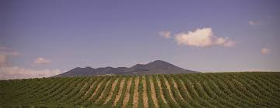
Druvor
Utom de stora internationella druvorna, många lokala
Furmint Harslevu
Carricante, Cataratto, Grecanico, Minnella
Assyrtiko
Aglianico
Nerello Mascalese, Nerello Capucio
Grillo, Cataratto, Inzolia
Druvorna avspeglar växtplatsen
Notes:
Esityksen siirtäminen uudelle mallipohjalle:
Avaa uusi mallipohja käsiteltäväksesi File > New > On my computer.
Valitse yläpalkin menuvalikosta View > Normal.
Poista mallista (Delete) kaikki diat, joita ei haluta lopulliseen esitykseen mukaan.
Valitse yläpalkin menuvalikosta Insert > Slides from Files.
Valitse Browse -painike ja hae käsille PowerPoint -esityksesi, jolle haluat päivittää uuden ilmeen ja valitse Open.
Valitse mallin otsikkodia aktiiviseksi ensin
Poista mahdollinen valinta Keep source formatting -kentästä ikkunan alakulmasta (ei säilytetä alkuperäisen esityksesi ilmettä).
Valitse kaikki muut diat klikkaamalla aktiiviseksi "dianauhasta", paitsi otsikkodia.
Hyväksy valintasi Insert -painikkeella ja sulje ikkuna Close -painikkeella.
Tarkista, että jokaisessa diassa on käyttötarkoitustaan vastaava asettelumalli valittuna (otsikkodia, perusdia, väliotsikkodia jne).
Dian asettelumallin voit vaihtaa valitsemalla Format > Slide layout.
Valitse näytön oikeassa reunassa olevasta tehtäväruudusta sisältöön sopiva layout ja napsauta asettelumallin vieressä olevaa nuolta, valitse Aooly to selected slides. (Jos haluat palauttaa diaan asettelumallin asetukset, valitse Reapply Layout)
Vaihda suunnittelumalli (Slide Design) aktiiviseksi valittuihin dioihin valitsemalla yläpalkin menuvalikosta Format > Slide Design. Valitse oikean reunan valikon suunnittelumalleista sopivin.
Valitse Used in This Presentation -kohdan halutun suunnittelumallin nuolipainikkeen valikosta: Apply to Selected Slides.
Lopuksi tarkista sisällön kunnollinen siirtyminen mallipohjille huolellisesti.

Slide 4
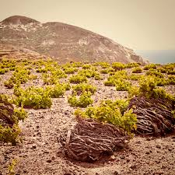
Vad innebär vulkanisk jordmån?
Unga bergarter
Innehåller sällan lera
Torr, näringsfattig
Vinrankorna stressas
Små druvor – tjocka skal
Koncentrerad smak => bra struktur
Innehåller ofta järn och kalium
Notes:
Esityksen siirtäminen uudelle mallipohjalle:
Avaa uusi mallipohja käsiteltäväksesi File > New > On my computer.
Valitse yläpalkin menuvalikosta View > Normal.
Poista mallista (Delete) kaikki diat, joita ei haluta lopulliseen esitykseen mukaan.
Valitse yläpalkin menuvalikosta Insert > Slides from Files.
Valitse Browse -painike ja hae käsille PowerPoint -esityksesi, jolle haluat päivittää uuden ilmeen ja valitse Open.
Valitse mallin otsikkodia aktiiviseksi ensin
Poista mahdollinen valinta Keep source formatting -kentästä ikkunan alakulmasta (ei säilytetä alkuperäisen esityksesi ilmettä).
Valitse kaikki muut diat klikkaamalla aktiiviseksi "dianauhasta", paitsi otsikkodia.
Hyväksy valintasi Insert -painikkeella ja sulje ikkuna Close -painikkeella.
Tarkista, että jokaisessa diassa on käyttötarkoitustaan vastaava asettelumalli valittuna (otsikkodia, perusdia, väliotsikkodia jne).
Dian asettelumallin voit vaihtaa valitsemalla Format > Slide layout.
Valitse näytön oikeassa reunassa olevasta tehtäväruudusta sisältöön sopiva layout ja napsauta asettelumallin vieressä olevaa nuolta, valitse Aooly to selected slides. (Jos haluat palauttaa diaan asettelumallin asetukset, valitse Reapply Layout)
Vaihda suunnittelumalli (Slide Design) aktiiviseksi valittuihin dioihin valitsemalla yläpalkin menuvalikosta Format > Slide Design. Valitse oikean reunan valikon suunnittelumalleista sopivin.
Valitse Used in This Presentation -kohdan halutun suunnittelumallin nuolipainikkeen valikosta: Apply to Selected Slides.
Lopuksi tarkista sisällön kunnollinen siirtyminen mallipohjille huolellisesti.

Slide 5
Vulkanisk jord => smak
Bästa jordar för vin är magra, näringsfattiga och väldränerade
Vindruvorna får kämpa
Färre druvor per ranka
Mindre druvor till storlek
Tjockare skal
Solexponering, temperatur, sluttning, mikroklimat påverkar druvans kvalitet och bouquet
Dessa olika faktorer åstadkommer druvans kvalitet
Vulkaniska jordar ger ofta mineralton, sälta, hög syra och ren fruktighet i vinet
Bördiga jordar ger stora skördar => bra för bulkviner

Slide 6
Kvällens viner
Cono Sur Brut Rosé (585237)
Chateau Dersezla Volcanic Furmint 2018 (573167)
Tenuta delle Terre Nere Etna Bianco 2016 (947857)
Argyros Santorini Assyrtiko 2016 (516707)
Re Manfredi Aglianico del Vulture 2015 (944677)
Tenuta delle Terre Nere Etna Rosso 2017 (927617)
Columbia Winery Cabernet Sauvignon 2016 (437357)
Avondale Jonty's Ducks Pekin Red 2014 (491867)
Pellegrino Marsala Riserva Oro (363537)

Slide 7
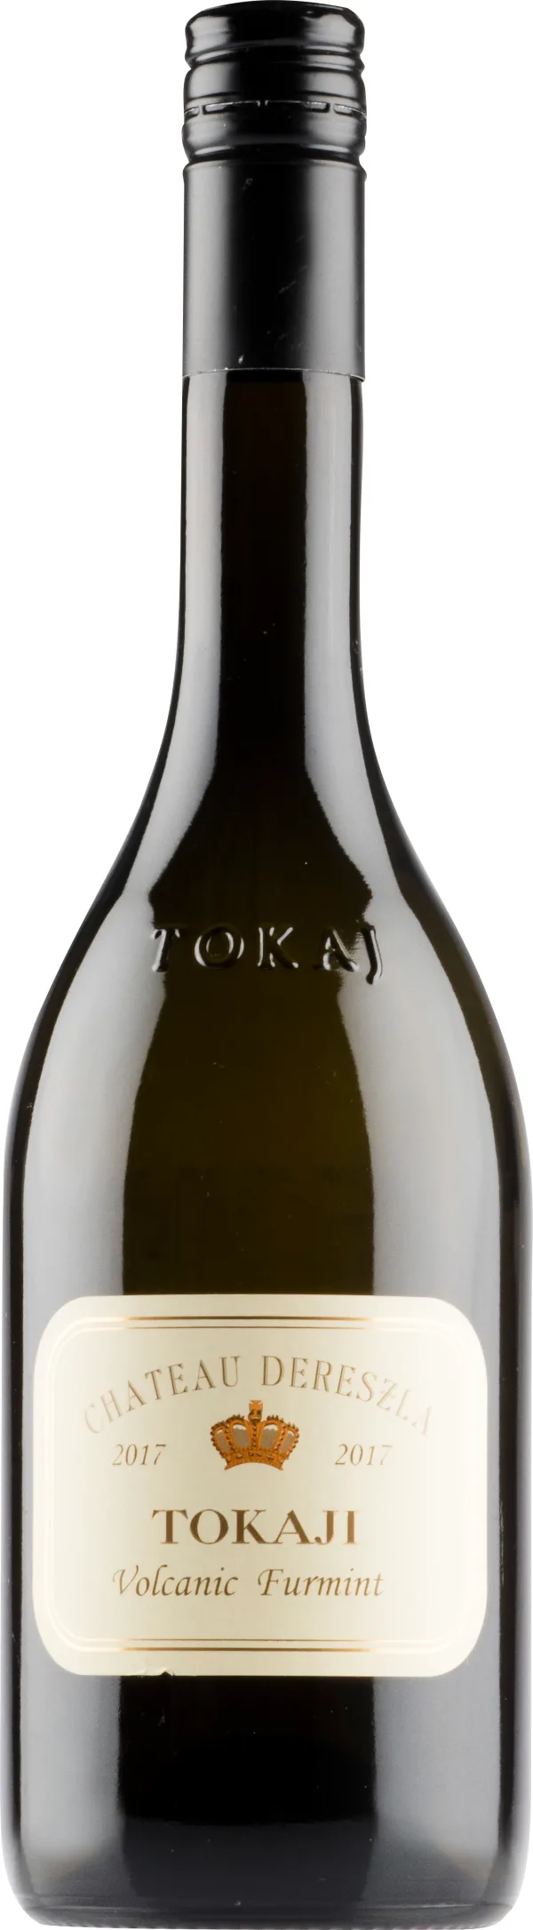
Chateau Dersezla Volcanic Furmint 2018 (573167)
Druvor: Furmint
Alkohol 12,5 %
Syror 5,8 g/l
Jordmån: Andesit, tuff
Torr, hög syra, mogen citruston, inslag av honungsmelon, inslag av gröna päron, toner av vit persika, något mineralig

Slide 8

Tenuta delle Terre Nere Etna Bianco 2016 (947857)
Druvor: Carricante, Cataratto
Alkohol 12,5 %
Syror 6,0 g/l
Torr, medelhög syra, aprikosig, blommig, örtig

Slide 9
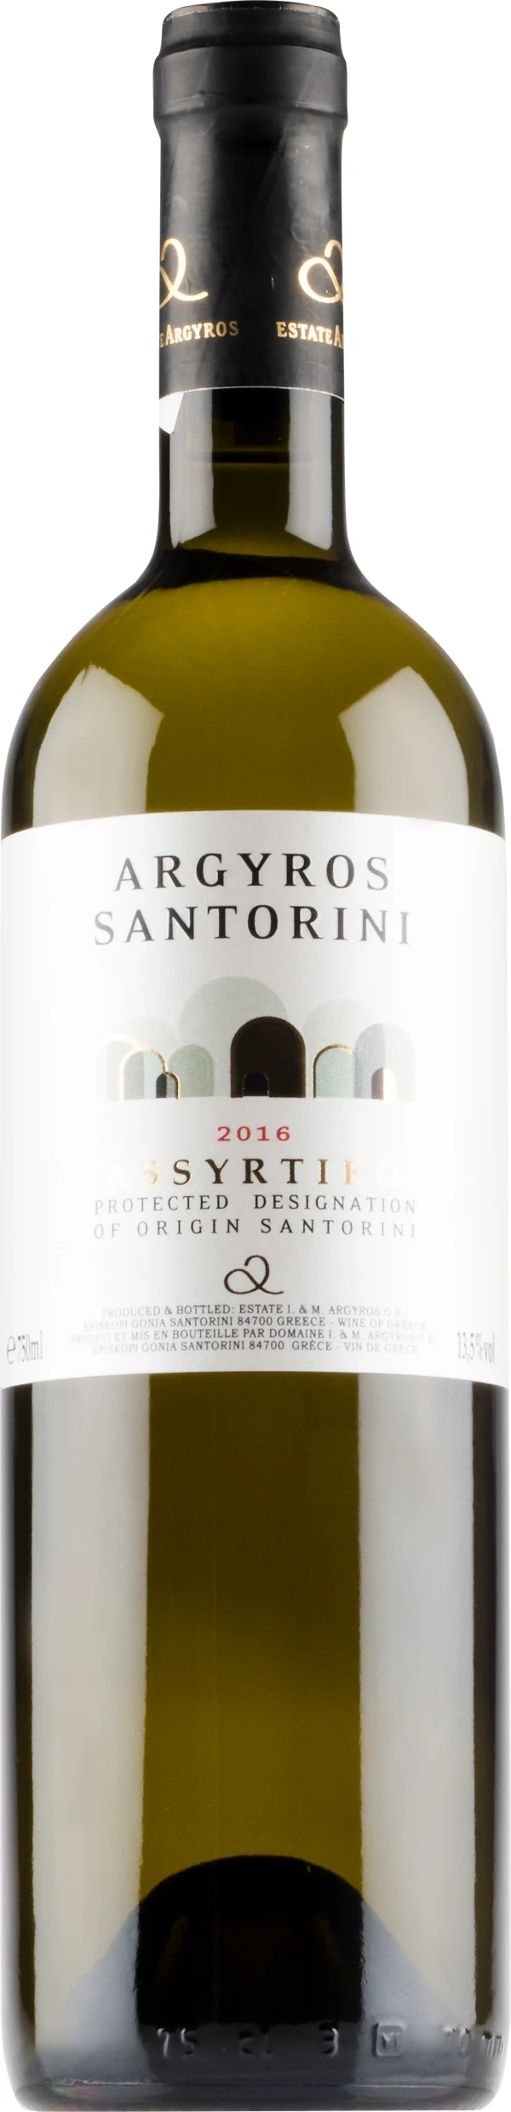
Argyros Santorini Assyrtiko 2016 (516707)
Druvor: Assyrtiko
Alkohol 13,5 %
Syror 6,7 g/l
Jordmån: Basalt, pimpsten, vulkanisk sand
Torr, hög syra, inslag av gröna äpplen, limekaraktär, vitpepprig, lätt mandelton, svag gräsighet
Oympade vinstockar 80-150 år gamla

Slide 10
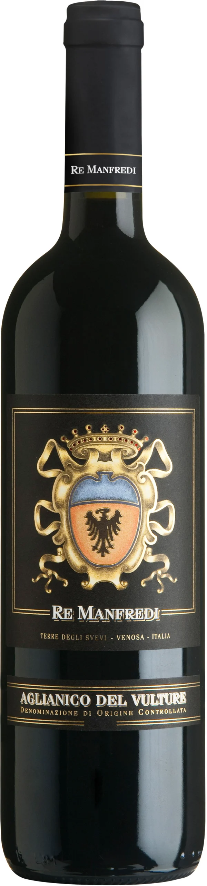
Re Manfredi Aglianico del Vulture 2015 (944677)
Druvor: Aglianico
Alkohol 14,0 %
Socker 2,0 g/l
Syror 5,5 g/l
Medelfyllig, medelhöga tanniner, chokladig, toner av mörka körsbär, aromrik
Monte Vulture är en gammal, utdöd vulkan

Slide 11
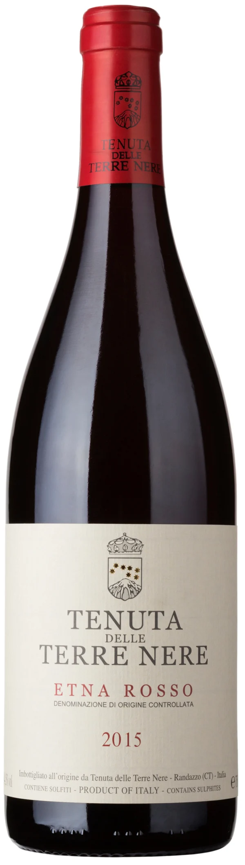
Tenuta delle Terre Nere Etna Rosso 2017 (927617)
Druvor: Nerello Mascalese, Nerello Cappuccio
Alkohol 13,5 %
Syror 5,5 g/l
Medelfyllig, höga tanniner, surkörsbärskaraktär, skogsbärig, toner av torkade örter

Slide 12
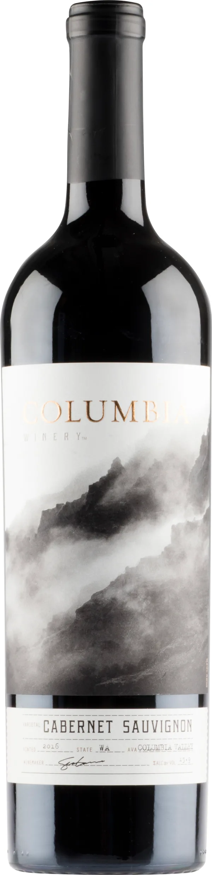
Columbia Winery Cabernet Sauvignon 2016 (437357)
Druvor: Cabernet Sauvignon, Merlot
Syrah, Malbec, Petit Verdot
Alkohol 14,0 %
Socker 3,0 g/l
Syror 6,4 g/l
Fyllig, höga tanniner, svartvinbärig, toner av mörka körsbär, tranbärig, lätt pepprighet, ekig, vaniljig

Slide 13
TACK!

